Slide 1
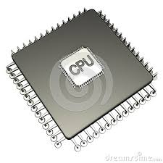
Componentes básicos de um computador
Processador – Memória – Bus/Barramento – Periféricos

Slide 2
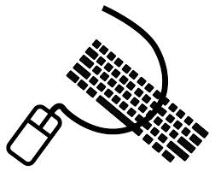


Esquema básico
Memória
Processador
Periféricos
Bus ou Barramento

Slide 3


Os principais elementos do computador
O processador (ou microprocessador) é responsável pelo tratamento de informações armazenadas na memória (programas em código máquina e dados).
A memória é responsável pelo armazenamento dos programas e dos dados.
Periféricos, que são os dispositivos responsáveis pelas entradas e saídas de dados do computador, ou seja, pelas interações entre o computador e o utilizador. Exemplos de periféricos são o monitor, teclado, rato, impressoras, etc.
Barramento, que liga todos estes componentes e é uma via de comunicação de alto desempenho por onde circulam os dados tratados pelo computador.

Slide 4
Comum a todos
Definição de periférico e esquema de Von newman
Periféricos (na ótica), como conectores exemplo portas ide, usb, sata
Periféricos (na ótica), como dispositivos impressora rato teclado etc

Slide 5
SD
Periféricos – cada aluno escolhe uma peça (porta e dispositivo) e desenvolve
Ex
Placa Gráfica + Pen - Pedro
Antenas + WebCam - Costa
Colunas + Fibra Bandola
usb + teclado - Marcos
Porta série + Impressora - André
Porta paralela + Monitor - Horta
Firewire + CD, DVD– João
Hdmi + microfone - Sousa
Rede + rato - Bento
VGA + projetor - Luís
SABER – quantos fios e para que servem, cores, etc

